Slide 1

Výskumný projekt POLIRURAL záverečná konferencia
Príležitosti v programe HORIZONT EURÓPA
8.6.2022

Slide 2
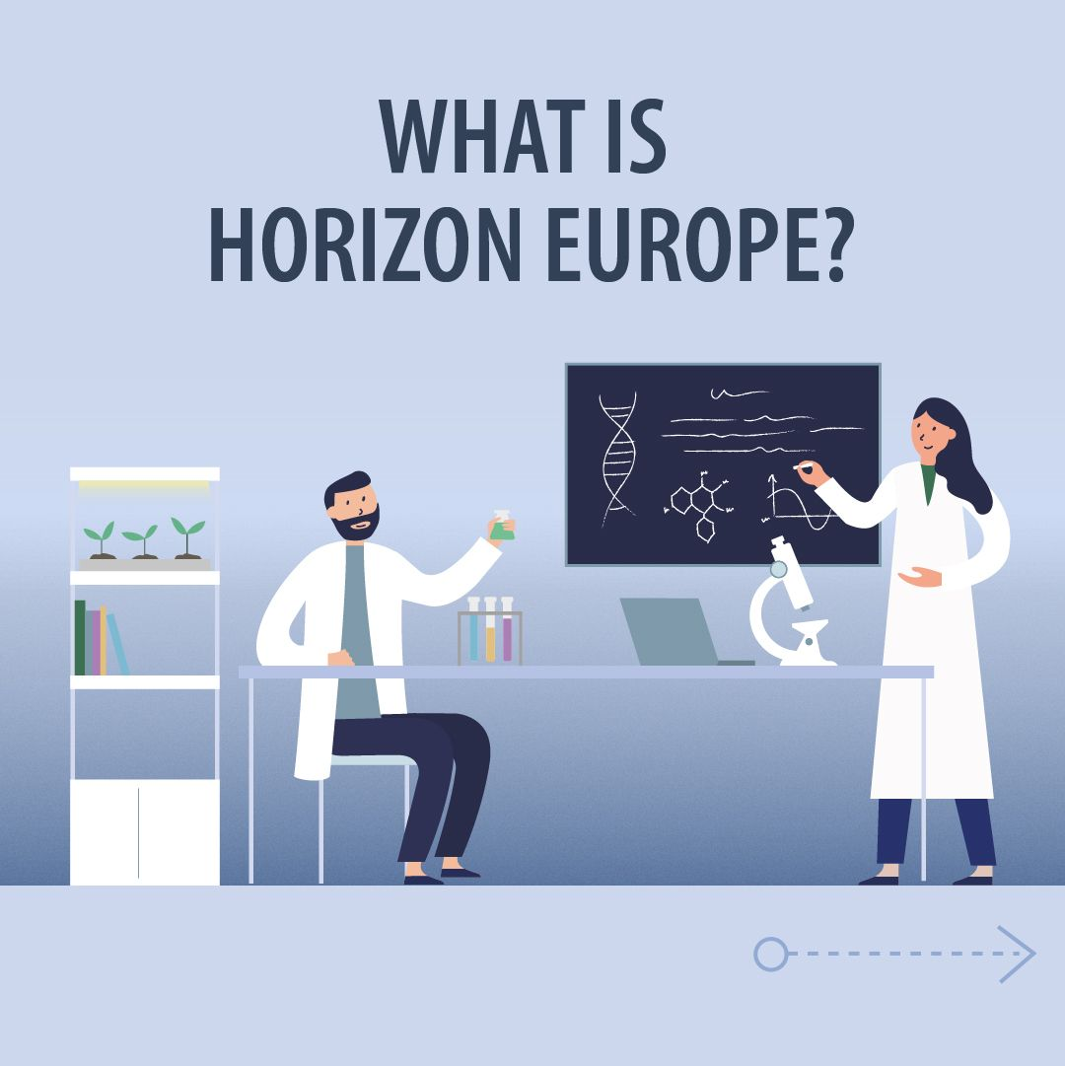
HORIZONT EURÓPA
I. EXCELENTNÁ VEDA
II. GLOBÁLNE VÝZVY A KONKURENCIESCHOPNOSŤ ÉURÓPSKEHO PRIEMYSLU
III. INOVATÍVNA EURÓPA
Rozširovanie účasti a posilňovanie Európskeho výskumného priestoru
Notes:
Horizont Európe je doteraz najväčší nadnárodný program v oblasti výskumu a inovácií na svete. S celkových rozpočtom 95,5 miliárd eur financuje výskumné a inovačné činnosti alebo činnosti na podporu výskumu a vývoja a to hlavne prostredníctvom otvorených a konkurenčných výziev na predkladanie návrhov, ale ponúka aj ďalšie príležitosti, napríklad:
Príležitosť spolupracovať s výskumníkmi z iných krajín s veľkým množstvom poznatkov a vedomostí. Znamená to však hľadať, nadväzovať a udržiavať kontakty s výskumníkmi v celej Európe a spolupracovať s nimi. Je to niečo, čo môže pomôcť vám, vášmu výskumu i politike.
Mnohé problémy presahujú územia jednotlivých štátov a prekračujú aj hranice Slovenska. Ide o medzinárodné problémy, bez vymedzenia hranicami jednotlivých krajín, čo opäť dáva zmysel snaham o medzinárodnú spoluprácu.
Získané poznatky je potrebné posúvať k ľuďom, ktorí ich budú využívať a keďže trh sa nekončí na hraniciach, opäť dáva zmysel medzinárodná spolupráca.
A napokon, ani politika sa nerobí výlučne na Slovensku, naopak. Medzinárodná spolupráca s inými medzinárodnými organizáciami pri hľadaní riešení globálnych problémov je podmienkou, aby sme sa podieľali na jej tvorbe.
Tri piliere a jednu horizontálnu aktivitu

Slide 3
HORIZONT EURÓPA – PILIER I
I. EXCELENTNÁ VEDA
Cieľ:
Zvyšovanie globálnej vedeckej konkurencieschopnosti EÚ
Akcie majú posilniť a rozšíriť excelentnosť vedeckej základne podporou
projektov hraničného výskumu, vymedzených a riadených samotnými výskumnými pracovníkmi prostredníctvom Európskej rady pre výskum;
štipendiami a výmenami výskumných pracovníkov v rámci Akcií Marie Curie-Skłodowskej a
investovaním do výskumných infraštruktúr.
25 miliárd eur
Notes:
Cieľom piliera Excelentná veda je zvyšovanie globálnej vedeckej konkurencieschopnosti EÚ.
I. pilier sa vzťahuje na základný výskum financovaný Európskou výskumnou radou a akciami Marie Sklodowska Curie.
Podporuje projekty výskumu na hraniciach poznania vymedzené a riadené samotnými špičkovými výskumnými pracovníkmi prostredníctvom Európskej rady pre výskum, financuje štipendiá pre skúsených výskumných pracovníkov, siete doktorandských štúdií a výmeny pre výskumných pracovníkov prostredníctvom akcií Marie Curie- Skłodowskej a investuje do výskumných infraštruktúr svetovej úrovne

Slide 4
HORIZONT EURÓPA – PILIER III
III. INOVATÍVNA EURÓPA
Rozvoj inovácií v Európe, posilnenie EIT, EIE
Pilier má stimulovať prelomové riešenia prispievajúce k budovaniu trhu a ekosystémov priaznivých pre inovácie prostredníctvom Európskej rady pre inovácie.
Pathfinder – počiatočná fáza technológie až počiatočná komPracujte ako expert
erčná fáza
Accelerator – ďalší vývoj a uvedenia prelomových inovácií na trh do štádia, v ktorom ich už budú môcť investori financovať za štandardných obchodných podmienok
13,6 miliárd eur
Notes:
III. Pilier Inovačná Európa je zameraný na zlepšenie európskeho inovačného ekosystému a komercionalizáciu inovácií.
Zatiaľ čo predchádzajúce rámcové progarmy boli založené na činnostiach, program HE má prístup k podpore výskumu a inovácií založený na dopadoch.
--- aby sa Európa dostala na čelo v oblasti inovácie
vytvárajúcej trhy, a to prostredníctvom Európskej rady pre inováciu. Pomáha aj rozvoju celkového európskeho inovačného prostredia prostredníctvom Európskeho inovačného a technologického inštitútu (EIT), ktorý podporuje integráciu vedomostného trojuholníka vzdelávania, výskumu a inovácie.

Slide 5
Rozširovanie účasti a posilňovanie Európskeho výskumného priestoru
Rozširovaním účasti a posilňovaním Európskeho
výskumného priestoru (EVP) sa zvyšuje podpora
členských štátov EÚ v ich úsilí o čo najlepšie
využívanie ich vnútroštátneho výskumného
a inovačného potenciálu:
Rozširovanie účasti a šírenie excelentnosti
Reforma a zlepšenie európskeho systému výskumu a inovácií
Notes:
Rozširovaním účasti a posilňovaním Európskeho výskumného priestoru (EVP) sa zvyšuje podpora členských štátov EÚ v ich úsilí o čo najlepšie využívanie ich vnútroštátneho výskumného a inovačného potenciálu.

Slide 6
HORIZONT EURÓPA – PILIER II
II. GLOBÁLNE VÝZVY A KONKURENCIESCHOPNOSŤ ÉURÓPSKEHO PRIEMYSLU
Spája a integruje
Vedúce postavenie v priemysle a Spoločenské výzvy
Podporuje vytváranie a lepšie šírenie nových poznatkov, technológií a vysoko kvalitných udržateľných riešení, posilňuje konkurencieschopnosť priemyslu, zvyšuje vplyv výskumu a inovácií na vývoj, podporu a implementáciu
53,5 miliárd eur = 56 % celkového rozpočtu HEU
ZHORA NADOL
Notes:
Pilier Globálne výzvy a konkurencieschopnosť európskeho priemyslu podporuje výskum týkajúci
sa spoločenských výziev a prostredníctvom klastrov posilňuje technologické a priemyselné kapacity.
II PILIER má vyčlenené prostriedky na riešenie globálnych výziev a na podporu konkurencieschop-nosti európskeho priemyslu.
II PILIER spája a integruje pilier 2 a pilier 3 H 2020, t.j. Vedúce postavenie priemyslu a Spoločenské výzvy.
je zameraný (Pilier II) na podporu vytvárania a lepšieho šírenia poznatkov, technológií a vysoko kvalitných udržateľných riešení, posilnenie konkurencieschopnosti priemyslu, zvýšenie vplyvu výskumu a inovácií na vývoj, podporu a implementáciu.
A práve toto je pilier, v ktorom sa objavujú klastre. Klastre, nie ako fyzické zoskupenia ale ako tematické zoskupenia podľa zastrešujúcej-hlavnej témy, obsahujúce skupiny tém zatriedené - podľa dopadu.
V štruktúre programu je celkovo šesť klastrov PILIERA II
Pre väčšinu z Vás táto zmena štruktúry nebude mať veľký význam, ale treba si zapamätať, že:
Je dôležité oboznámiť sa so štruktúrou v kontexte hľadania relevantných možností financovania a výziev v rámci programu HEU. Jasné pochopenie novej štruktúry vám zabezpečí, že budete vedieť, kde hľadať možnosti financovania a že vám neunikne žiadna relevancia pre váš výskumný projekt.
Jedným z kľúčov k úspechu v HEU je, rovnako ako v predchádzajúcich programoch zosúladenie vášho projektu s očakávaniami toho konkrétneho grantu so zodpovedajúcim očakávaným dopadom.
Nová štruktúra spresňuje rozdiel medzi rôznymi typmi grantov a poskytuje prvotnú hrubú orientáciu na dopad.
Toto si vyžaduje osobitnú pozornosť a úplné pochopenie dôsledkov zabezpečenia súladu na vašu žiadosť o grant.
P II bude zahŕňať výzvy na spoločné kolaboratívne projekty v oblasti spoločenských, technologických a priemyselných výziev, ktoré budú zverejňované pod rôznymi klastrami.
ZHORA NADOL – téma výskumu a inovácií je vo výzve jasne popísaná; navrhovateľ ju musí dodržať - spolupráca medzi sektormi a odbormi, čím sa zvyšuje inovačný potenciál, úlohy priemyslu a ich kombinácie s odkazom na politické priority.
Na realizáciu návrhov je vyčlenený rozpočet (ak sa nič nezmení) v celkovej sume 53,5 miliárd eur = 56 % celkového rozpočtu HEU.
Stanovuje misie EÚ s ambicióznymi cieľmi pri riešení niektorých z našich najväčších problémov.
Obsahuje aj činnosti vykonávané Spoločným výskumným centrom, ktoré tvorcom politík na
úrovni EÚ a členských štátov ponúka nezávislé vedecké dôkazy a technickú podporu.

Slide 7
HORIZONT EURÓPA – PILIER II
GLOBÁLNE VÝZVY A KONKURENCIESCHOPNOSŤ EURÓPSKEHO PRIEMYSLU
Klastre
1. Zdravie
2. Kultúra, kreativita a inkluzívna spoločnosť
3. Civilná bezpečnosť pre spoločnosť
4. Digitalizácia, priemysel a vesmír
5. Klíma, energetika a mobilita
6. Potraviny, biohospodárstvo, prírodné zdroje, poľnohospodárstvo a životné prostredie
Notes:
II PILIER podporuje programy, ktorých výsledkom budú konkrétne riešenia v prospech občanov v oblastiach ako sú digitálne technológie, životné prostredie, energetika.
Keďže dnešný webinár je venovaný klastru 6 a aktuálnym príležitostiam, budeme sa podrobnejšie venovať práve témam, ktoré nadizajnovala EK v úzkej spolupráci so zástupcami členských štátov a tiež v konzultáciách s verejnosťou.
Klaster 6, ktorý ako súčasť PILIERA II, má mandát na podporu aktivít, ktoré prispejú k splneniu a vyváženosti environmentálnych, sociálnych a ekonomických cieľov a nasmerovaniu hospodárskej činnosti k udržateľnosti, čo znamená potrebu premeny.
Významná časť piliera II bude implementovaná prostredníctvom inštitucionalizovaných partnerstiev so separátnym pracovným programom.
Stanovuje MISIE s ambicióznymi cieľmi riešiť niektoré z najvážnejších problémov, ale o tom bude o chvíľu hovoriť Monika Bideau Repčíková.
Prv než odovzdám slovo pánovi Hrončekovi
Klaster 6 – ako súčasť PILIERA II má mandát na podporu aktivít, ktoré prispejú k splneniu a vyváženosti environmentálnych, sociálnych a ekonomických cieľov a nasmerovaniu hospodárskej činnosti k udržateľnosti, čo znamená potrebu premeny.
Premena/Transformácia bude zameraná na:
Zníženie degradácie ŽP,
Zastavenie a reverziu straty biodiverzity
Lepšie hospodárenie s prírodnými zdrojmi
Napĺňanie klimatických cieľov
Zaistenie potravinovej bezpečnosti
Zaistene bezpečnosti v oblasti vody.
Pracovný program je pripravovaný tak, aby aktivity, výskumné a inovačné aktivity, prispeli svojou implementáciou k dosiahnutiu cieľov udržateľného rozvoja, predovšetkým k
Ukončeniu hladu a dosiahnutiu potravinovej bezpečnosti
Zabezpečeniu zdravého života a blahobytu
Zabezpečeniu dostupnosti vody
Podpore udržateľnej industrializácie a inovácií
Premene obydlí na inkluzívne, bezpečné a udržateľné
Zabezpečeniu udržateľnej spotreby
(prispieť vhodnými opatreniami) k boju proti zmene klímy a bohu s jej dôsledkami
Ochrane oceánu
Ochrane, obnove a podpore využívania ekosystémov,
Zastaveniu biodiverzity a zvráteniu / reverzii tohto vývoja, a v neposlednom rade k
Boju proti znehodnocovaniu pôdy.
Pracovný program a jeho ciele sú zároveň nastavené tak, aby bol v súlade s aktuálnymi, aktualizovanými a prioritizovanými politikami a stratégiami.
Čo nájdeme v pracovnom programe?
Pracovný program je navrhnutý ako séria výziev, destinácií a tém.
Pracovný program pre klaster 6 je rozdelení do 7 destinácií (ako na snímke).
Každá destinácia popisuje socio-ekonomické problémy, ktoré je potrebné riešiť a súvisiace dopady, ku ktorým majú navrhované aktivity prispieť.
V mnohých prípadoch DESTINÁCIE priamo korešpondujú s očakávanými dopadmi, vytýčenými v strategickom pláne.
V rámci destinácií sú zaradené TÉMY popisujúce OČAKÁVANÉ DOPADY a ROZSAH AKTIVÍT, v akom budú podporované.
Pre pripomenutie,
OČAKÁVANÉ DOPADY sú požadované účinky / výstupy projektu v strednodobom horizonte, teda zavádzanie, šírenie a využívanie výsledkov projektu v závislosti od priamych cieľových skupín.
ROZSAH TÉMY (AKTIVÍT ) popisuje oblasť výskumu, ktorú je potrebné riešiť (a vyriešiť ☺), ak sa majú dosiahnuť očakávané výsledky.
V rámci popisu tém však nie je popísané metodika na dosiahnutie výsledkov. Je preto na kreativite a zručnostiach uchádzačov / žiadateľov, aby navrhli také riešenia, ktoré prinesú výsledky a podstatným dielom prispejú k požadovaným výsledkom (predpokladanému stavu).
Pri každej téme sú však stanovené všeobecné podmienky, termíny, rozpočet a často špecifické podmienky, ktoré môžu byť aktualizované.
Témy sú zoskupené do výziev, čo je technický termín pre SKUPINU TÉM so spoločným termínom otvorenia témy (výzvy), čo je spojené s otvorením systému na predkladanie návrhov – SUBMISSION SERVICE).

Slide 8
Klaster 6 - destinácie
Biodiverzita s ekosystémové služby
Zodpovedné, zdravé a environmentálne prijateľné potravinové systémy od prvovýroby po spotrebu
Obehové hospodárstvo a odvetvia biohospodárstva
Čisté životné prostredie bez znečistenia
Pôda, oceány a voda na ochranu klímy
Odolné, inkluzívne, zdravé a ekologické vidiecke, pobrežné a mestské komunity
Inovatívne riadenie, pozorovania životného prostredia a digitálne riešenia na podporu Zelenej dohody
Notes:
Klaster Potraviny, biohospodárstvo, prírodné zdroje, poľnohospodárstvo a životné prostredie
Človek svojou činnosťou vyvíja tlak na pôdu, moria a oceány, vodu, ovzdušie, biodiverzitu a prírodné zdroje.
Zabezpečenie výživy pre neustále rastúci počet obyvateľstva našej planéty priamo závisí od zdravia prírodných systémov a zdrojov.
Fungujúci a prosperujúci ekosystém má hodnotu sám osebe, no okrem toho je samotným základom využívania všetkých zdrojov. V kombinácii so zmenou klímy však neustály dopyt ľudstva po prírodných zdrojoch vytvára environmentálny tlak, ktorý zďaleka prekračuje hranice udržateľnosti a pôsobí na ekosystémy a ich kapacitu slúžiť v prospech ľudského blaha.
Výskum a inovácia sú pre riadenie a akceleráciu prechodu na udržateľné, bezpečné inkluzívne potravinové systémy - od farmy po vidličku – a tak zaisteniu potravinovej a výživovej bezpečnosti pre všetkých.

Slide 9
Európske partnerstvá
iniciatívy, v rámci ktorých sa
  EÚ,
  vnútroštátne orgány a/alebo
  súkromný sektor
spoločne zaväzujú podporovať rozvoj a vykonávanie programu výskumných a inovačných činností.
Partneri:
zástupcovia priemyslu, univerzít, výskumných organizácií, subjektov s verejno-prospešným poslaním na miestnej, regionálnej, národnej, medzinárodnej úrovni alebo organizácií občianskej spoločnosti vrátane nadácií a mimovlád-nych organizácií
Notes:
Väčšina navrhovaných partnerstiev sa zameriava na urýchlenie transformácie na klimaticky neutrálnu, obehovú spoločnosť a hospodárstvo a dosiahnutie cieľov udržateľného rozvoja. Mnoho z nich sa preto spojí so súkromným sektorom s cieľom dekarbonizovať odvetvia energetiky, mobility a oceliarstva alebo s členskými štátmi s cieľom nájsť riešenia pre udržateľné riadenie zdrojov (napr. voda, pôda) a chrániť biodiverzitu. Ďalšie sa zameriavajú na budovanie väčšej odolnosti európskych systémov zdravotnej starostlivosti a priemyslu, a to aj zabezpečením vedúceho postavenia EÚ v oblasti technológií a jej autonómie v kritických oblastiach, ako sú inteligentné siete a služby, umelá inteligencia, údaje a robotika a fotonika.
Partnerstvá Built4People, Podpora transformácie miest, Prechod na čistú energiu a ZIS EIT sú takisto relevantné pre nový európsky Bauhaus.
Väčšina partnerstiev je postavená na dlhodobých iniciatívach existujúcich v rámci programu Horizont 2020, siedmeho rámcového programu a na práci jednej alebo viacerých európskych technologických platforiem.
Kumulované príspevky zmobilizujú ďalšie investície na podporu týchto transformácií a budú mať dlhodobý pozitívny vplyv na zamestnanosť, životné prostredie a spoločnosť.
Do partnerstva sa môžete pripojiť:
- ako partner,
- prostredníctvom otvorených výziev vyhlásených v rámci partnerstiev,
- zapojením sa do konzultačných a poradenských činností partnerstiev.

Slide 10
Európske partnerstvá
Európa a obehové hospodárstvo využívajúce biologické materiály – CBE JU
Záchrana biodiverzity s cieľom chrániť život na Zemi – Biodiversa+
Klimaticky neutrálne, udržateľné a produktívne modré hospodárstvo
Water4All – Bezpečnosť dodávok vody pre planétu
Zdravie a dobré životné podmienky zvierat
Agroekológia – Akcelerácia transformácie poľnohospodárskych systémov
Poľnohospodárstvo údajov
Bezpečné a udržateľné potravinové systémy

Slide 11
Európske partnerstvá
riešiť výzvy načrtnuté v programe Horizont Európa
podpora priorít EÚ
  Európska zelená dohoda,
  Európa pripravená na digitálny vek,
  hospodárstvo prospešné pre ľudí
  silnejšia Európa vo svete,
založené na vplyve, a to zavádzaním širokej škály činností v oblasti výskumu a inovácie, od myšlienky po názornú ukážku a overovanie až po činnosti, ktoré podporujú trhové, regulačné a spoločenské využívanie,
prispievať k silnejšiemu európskemu výskumnému priestoru (ERA
Notes:
takmer všetky témy prispievajú k EGD cieľom a súvisiacim politickým iniciatívam
IKT, digitálne a dátami riadené riešenia naprieč destináciam
Zameranie na konkurencieschopnosť, tréning a zručnosti
Medzinárodná spolupráca
Nový tlak na európsku demokraciu – zapojenie spoločenských a humanitných vied a aplikácia prístupu viacerých aktérov a MAA – a obyvateľstva

Slide 12





Synergie s Misiami EÚ
Adaptation to climate change
Cancer
Restore our oceans and waters
Climate-neutral & smart cities
Soil Deal for Europe

Slide 13

Dohoda o pôde pre Európu
Notes:
"Dohoda o pôde pre Európu" zameriava na ochranu a obnovu pôdy, vzácneho pre život nevyhnutného zdroja.
Misia pre pôdu má ambiciózne ciele a ciele, ktoré si vyžadujú účasť odborných výskumníkov a ponúkajú možnosti výskumu a potom vývoja riešení v reálnom svete na zlepšenie zdravia pôdy. Od začiatku tu musí byť úzko zapojený do multidisciplinárneho procesu a nového a inovatívneho prístupu.
Misia je krytá z rozpočtu programu Horizont Európa, najväčšieho programu EÚ pre výskum a inovácie s orientačným rozpočtom vo výške 320 miliónov EUR na prvé tri roky misie, ktorý ponúka jednoduchú štruktúru prístupu k financovaniu s cieľom odstrániť prekážky spolupráce v oblasti inovácií, rýchlo dostať nové projekty z terénu a rýchlejšie dosiahnuť výsledky.
Úspešní žiadatelia budú pracovať na vyriešení jednej z najdôležitejších spoločenských výziev našej doby "na ochranu a obnovu pôdy v Európe i mimo nej".
Úspešní žiadatelia budú mať možnosť rozšíriť svoju sieť, získať prístup k novým odborným znalostiam, infraštruktúre a trhom a spoluprácu s najsilnejšími partnermi v Európe i mimo nej vo svojej oblasti výskumu. Najmä pre MSP bude podporovať rast, inovácie a konkurencieschopnosť.
V programe Horizont Európa (HE) je prístup založený na vplyve kľúčom k zabezpečeniu toho, aby rôzne investície do výskumu a inovácií splnili priority EÚ.
Misie idú ďalším krokom prostredníctvom vytvorenia portfólia akcií s dlhodobejšou a širšou víziou ako iné programové výzvy s organizovaným zavedením v troch vzájomne prepojených fázach (indukčná a pilotná fáza, fáza rozširovania a inovácie a fáza rozširovania).

Slide 14
Misia Dohoda o pôde pre Európu
Zriadiť
100 živých laboratórií a majákov
Notes:
Cieľom misie je vytvoriť 100 živých laboratórií a majákov, ktoré budú viesť prechod k zdravým pôdam do roku 2030.

Slide 15
Ciele
Znížiť diverzifikáciu
Zachovať zásoby organického uhlíka v pôde
Zastaviť zakrývanie pôdy a zvýšiť opätovné využívanie mestskej pôdy
Zníźiť znečistenie pôdy a zlepšiť obnovu
Zabrániť erózii
Zlepšiť štruktúru pôdy s cieľom zvýšiť biodiverzitu pôdy
Znížiť globálnu stopu EÚ na pôde
Zlepšiť pôdnu gramotnosť v spoločnosti

Slide 16
Inplementačné fázy misie
1. Vývoj a pilotovanie – 2021 _ 2024
Priebežné hodnotenie - 2025
2. Zavádzanie a rozširovanie – 2025 - 2030
Notes:
V programe Horizont Európa (HE) je prístup založený na vplyve kľúčom k zabezpečeniu toho, aby rôzne investície do výskumu a inovácií splnili priority EÚ.
Misie idú ďalej prostredníctvom vytvorenia portfólia akcií s dlhodobejšou a širšou víziou ako iné programové výzvy s organizovaným zavedením v troch vzájomne prepojených fázach (vývojová a pilotná fáza, fáza zavádzanie a rozširovania inováce).

Slide 17

Obnova nášho oceánu a vôd do 2030
Notes:
Cieľ
Do roku 2030 obnoviť naše oceány a vody
Cieľom tejto misie je obnoviť, chrániť a zachovať zdravie našich oceánov, morí a vôd do roku 2030.

Slide 18
Misia Obnova nášho oceánu a vôd
Do roku 2030 obnoviť naše oceány a vody
Notes:
Cieľ
Do roku 2030 obnoviť naše oceány a vody
Cieľom tejto misie je obnoviť, chrániť a zachovať zdravie našich oceánov, morí a vôd do roku 2030.
Pracovný program 2021
- Sleduje logiku programu Horizont Európa založenú na vplyve
- podporuje hlavné politické ciele EÚ (napr. stratégiu EÚ v oblasti biodiverzity do roku 2030, akčný plán na dosiahnutie nulového znečistenia, KOM o udržateľnom modrom hospodárstve)
Osobitné zameranie na "majáky": centrá pre rozvoj a zavádzanie transformačných inovácií (technologických, sociálnych, obchodných, riadiacich) v 4 hlavných povodiach:
Atlantické a Arktické povodie
Baltského a Severného mora
povodie Stredozemného mora
Na základe správy misijnej rady Starfish 2030 a implementačného plánu misie
Podporuje prvú fázu misie: "vývoj a pilotné projekty" na roky 2021 - 2025
Témy len na rok 2021 - ďalšie zmeny a doplnenia pracovného programu na témy na rok 2022

Slide 19
Inplementačné fázy misie
1. Vývoj a pilotovanie – 2021 _ 2024
Priebežné hodnotenie - 2025
2. Zavádzanie a rozširovanie – 2025 - 2030
Notes:
V programe Horizont Európa (HE) je prístup založený na vplyve kľúčom k zabezpečeniu toho, aby rôzne investície do výskumu a inovácií splnili priority EÚ.
Misie idú ďalej prostredníctvom vytvorenia portfólia akcií s dlhodobejšou a širšou víziou ako iné programové výzvy s organizovaným zavedením v troch vzájomne prepojených fázach (vývojová a pilotná fáza, fáza zavádzanie a rozširovania inováce).

Slide 20
1. fáza - vývoj a pilotovanie – 2021 - 2024
Majáky misie
Platforma Blue Parks
Pilotovanie inovatívnych riešení v oblasti výskumu a inovácií
Predchodca digitálneho systému znalostí o oceánoch a vode
Občianska veda, gramotnosť a zapojenie verejnosti

Slide 21
2. fáza – zavádzanie a rozširovanie 2025 - 2030
Rozšírenie projektov
Projekty na ochranu modrých parkov
Dynamický investičný ekosystém
Digitálne dvojča
Systém poznatkov o oceánoch a vode

Slide 22
Realizácia projektu Maják v povodí Dunaja
Ciele projektu Lighthouse:
Prepojiť a štruktúrovať existujúce činnosti, šíriť a rozširovať riešenia a mobilizovať príslušné subjekty
Vypracovať a zaviesť riešenia na ochranu a obnovu Dunaja a jeho prítokov
Počiatočné zameranie na obnovu vodných ekosystémov, ktorá je možná vo veľkom meradle prostredníctvom zníženia tlakov (napr. v dôsledku rybolovu, znečistenia, ťažby, prekážok, ako sú priehrady a hrádze, vnútrozemské lode a iné ľudské činnosti)
Podpora z programu Horizont Európa
Prípravné kroky k implementácii charty
Technické a finančné platformy a koordinačné činnosti majáka
Škálovateľné prelomové inovácie na ochranu a obnovu sladkovodných ekosystémov a biodiverzity
Umožňujúce podmienky vrátane občianskych združení: ich zriadenie, podpora a prevádzka
Záväzok partnerov majáka
Partneri majáka (členské štáty, makroregióny, regióny, medzinárodní partneri, iné zainteresované strany) by mali na základe existujúcich dohôd definovať konkrétne opatrenia pre povodie na obnovu
zaviazať partnerov k plneniu cieľov misie, a to aj prostredníctvom ich vlastných programov, nástrojov a iniciatív

Slide 23
Externý expert
Databáza expertov EÚ
hodnotenie návrhov (žiadosti)
monitorovanie akcií, dohôd o grantoch, zmlúv o verejnom obstarávaní
poskytovanie stanovísk a poradenstvo pri príprave, vykonávaní a hodnotení programov EÚ a navrhovaní politík
- pravidelné zverejňovanie výziev na vyjadrenie záujmu, obsahujúce –
kritériá výberu,
požadované odborné znalosti,
opis úloh, ich trvanie a podmienky odmeňovania.
Pridajte sa do databázy externých expertov!
Prihlasovací LOGIN EÚ a zaregistrovanie svojho profilu.

Slide 24



Informačná činnosť
Poradenstvo a konzultácie
Školenia na mieru
Pre - skríning návrhov
Mentoring
Prehľady

Slide 25



Ing. Nataša Hurtová
NCP pre HEU Klaster 6
natasa.hurtova@cvtisr.sk
#SkBio
www.horizont-europa.sk

